Slide 1

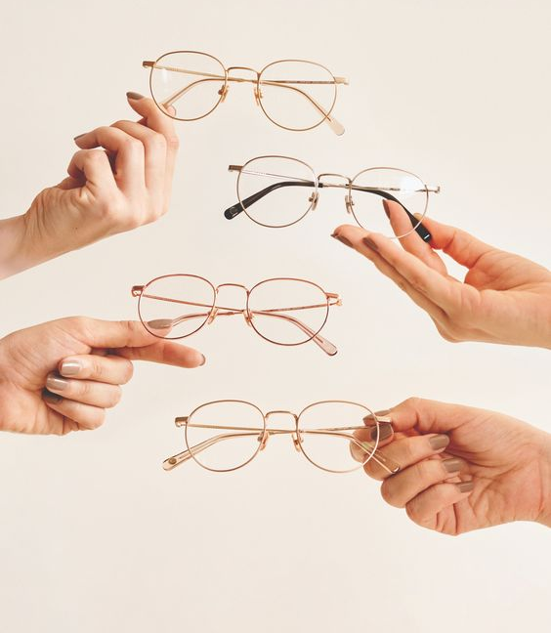

Studiu privind ramele de ochelari
PROFESOR COORDONATOR STUDENȚI
Ș. L. Dr. Ing. Cristian Gabriel ALIONTE Marin Antonela – Evelina (Optometrie –
Licență anul III)
Ing.Stănescu Vlad – Andrei (Mecatronică
Avansată – Master anul I)
Sesiunea de Comunicări Științifice Studențești – SCSS 2022, 13-14 mai 2022

Slide 2
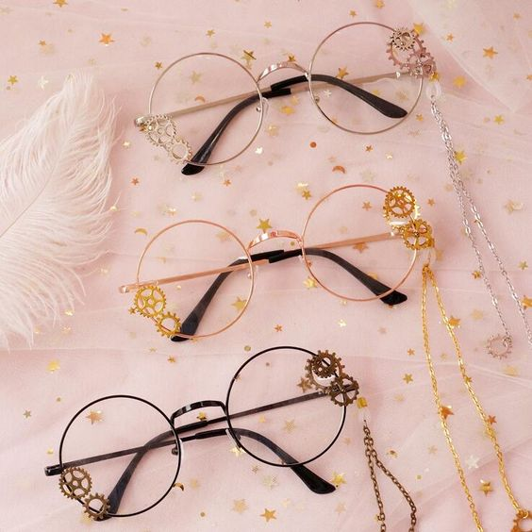
Referatul cuprinde:
Istoria Ramelor de ochelari
Clasificarea ramelor
Alegerea ramelor de ochelari in functie de: forma fetei, tonul pielii, culoarea ochilor și culoarea parului
Imprimarea 3D a ramelor

Slide 3
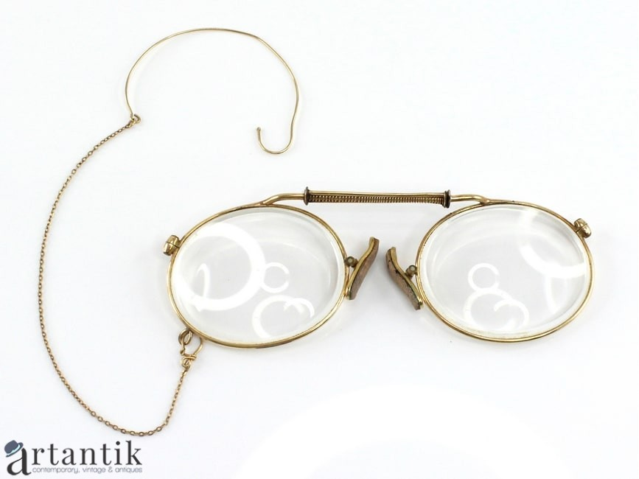
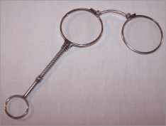
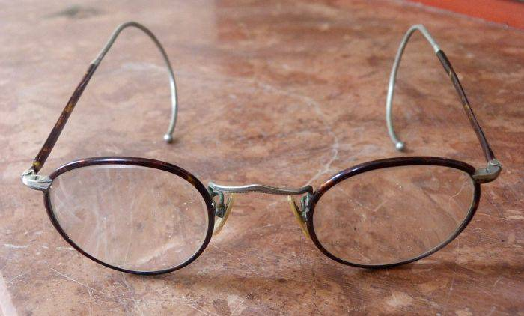
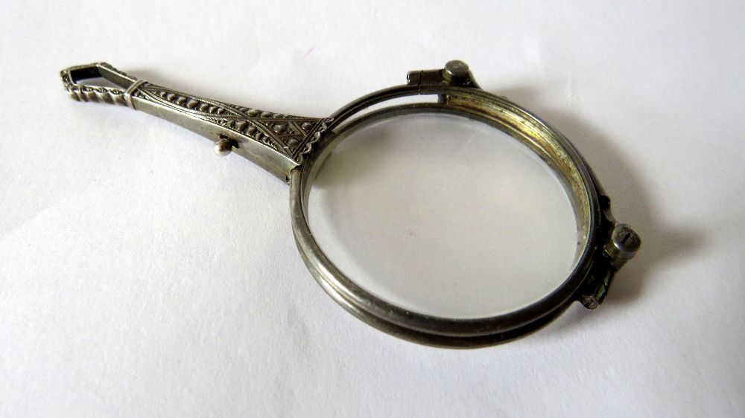
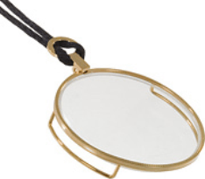
ISTORIA RAMELOR DE OCHELARI
Înainte de apariţia ochelarilor, care se presupune că a avut loc între anii 1260 si 1290, călugării cu prezbitism, utilizau asa-numitele „pietre de citit” (Lentilele de la Gotland), asezate pe manuscrise ca niste lupe.
La început, ochelarii nu erau foarte stabili. S-au încercat diverse soluţii, una fiind trecerea unor panglici din mătase peste urechi, de care chinezii atârnau mici greutăţi.
În 1730, un optician (Edward Scarlett) a avut primul ideea de a atasa două părţi rigide care să stea fixate pe urechi. Acesti ochelari s-au răspândit foarte repede.
În secolul 18 a apărut lornieta, o pereche de ochelari cu mâner. Lornieta era mai degrabă folosită ca accesoriu la modă decât ca dispozitiv optic medical.
Monoclul a apărut tot în secolul 18, devenind foarte popular în secolul 19, în special în Germania si Rusia. Monoclul era purtat iniţial de bărbaţii nobili.
https://oftalmestet.ro/istoria-ochelarilor/
https://www.artantik.ro/ochealari-pince-nez

Slide 4
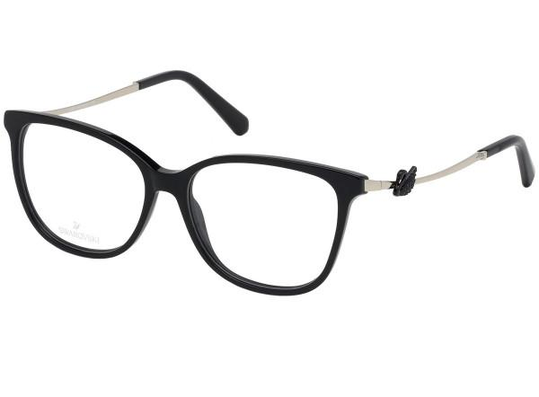
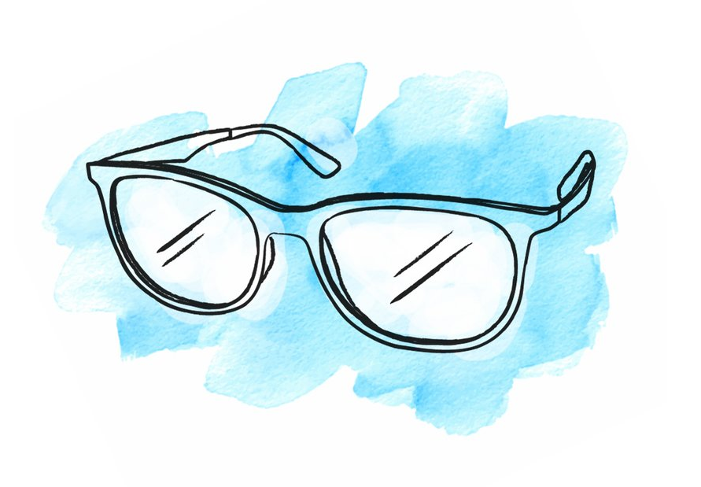
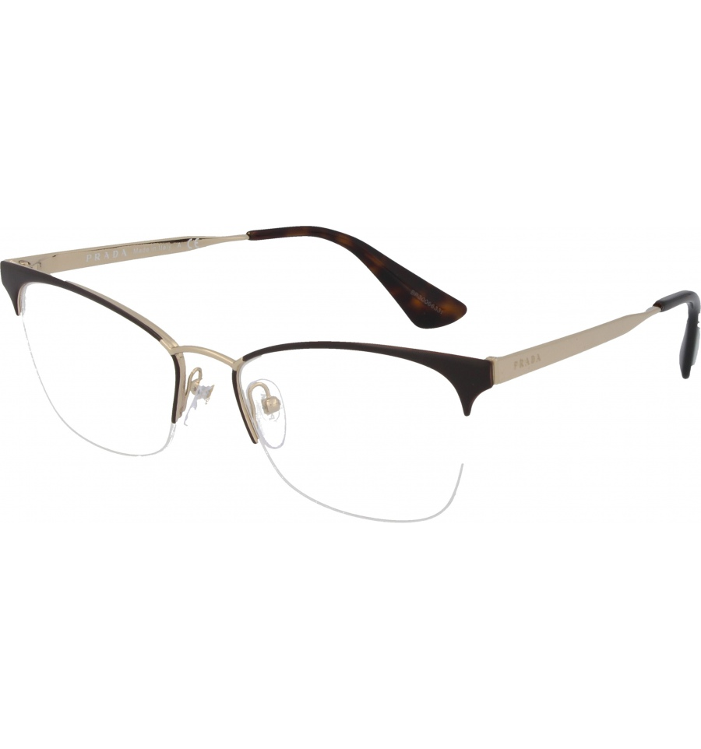
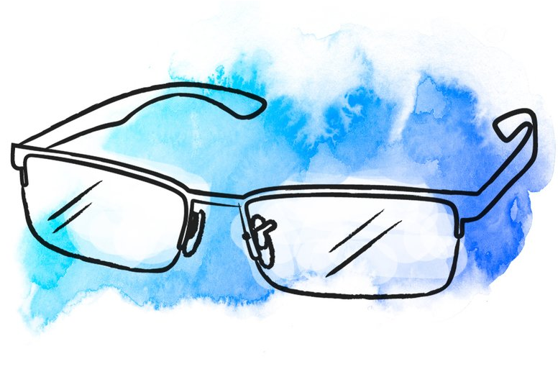
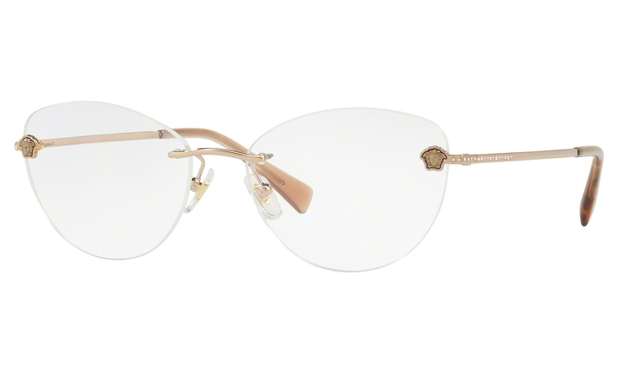
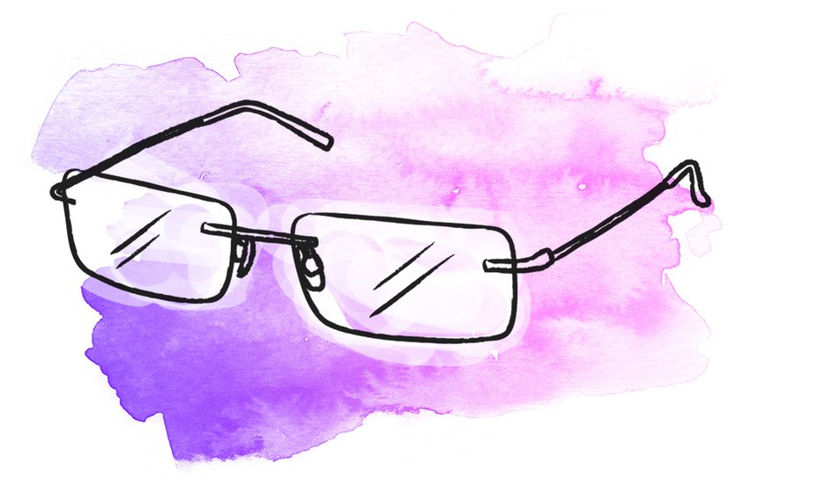
Modele de rame de ochelari cu cadru
Ramă întreagă cu cadru complet
Ramă cu jumătate de cadru (prindere pe fir)
Ochelarii fără Ramă (fără cadru, cu lentile prinse pe capse sau șuruburi)
https://real-optic.ro/ochelari.html
https://grandeoptique.ro/produs/rame-de-ochelari-bulget-bg1658-07a/
https://www.optieyes.ro/magazin-online/rame-de-ochelari/versace/versace-ve1248b-1052-rame-de-ochelari/

Slide 5
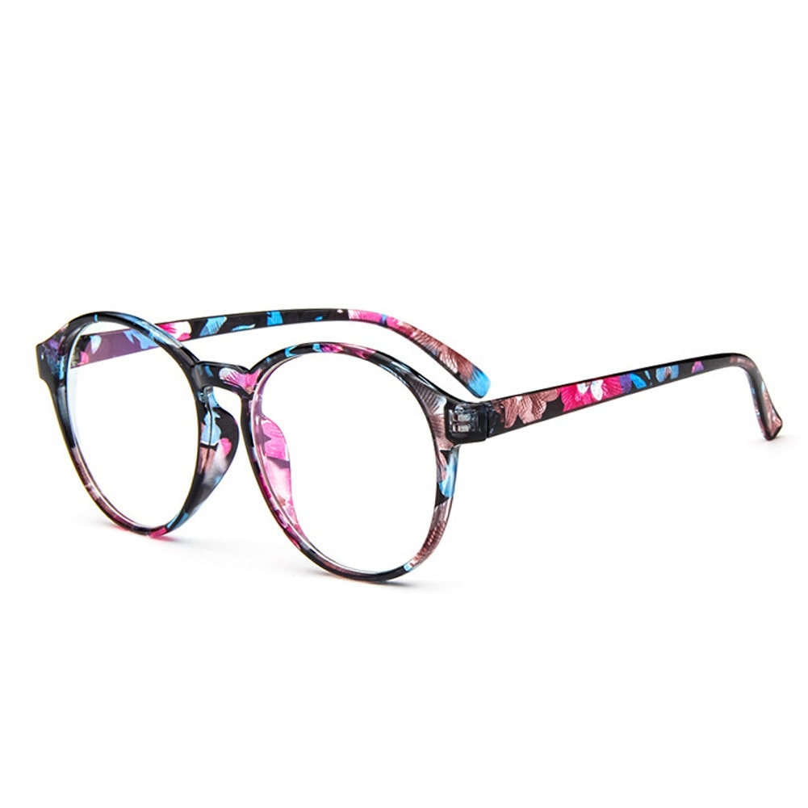

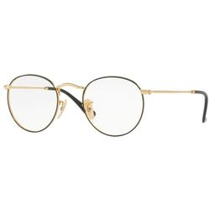
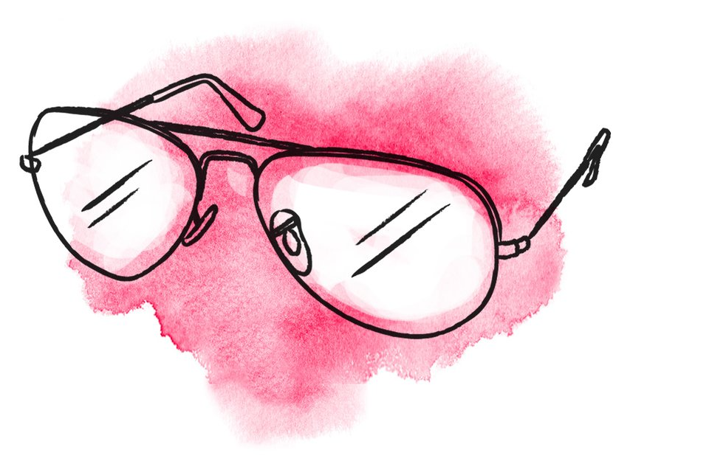
Rame de ochelari în funcție
de material
Dacă oftalmologul recomandă să purtăm ochelarii permanent, trebuie luat în considerare faptul că un model mare va deveni inconfortabil după câteva ore de folosire. Putem alege între rame din metal (rezistente dar robuste), rame din plastic (uşoare, dar sensibile) sau titan (uşoare şi flexibile) sau Ultem (flexibile şi rezistente).
Rame din plastic
Rame din metal
https://lensa.ro/ray-ban/
https://www.okazii.ro/ochelari-lentila-transparenta-rame-plastic-flori-model-flower-a179956923

Slide 6
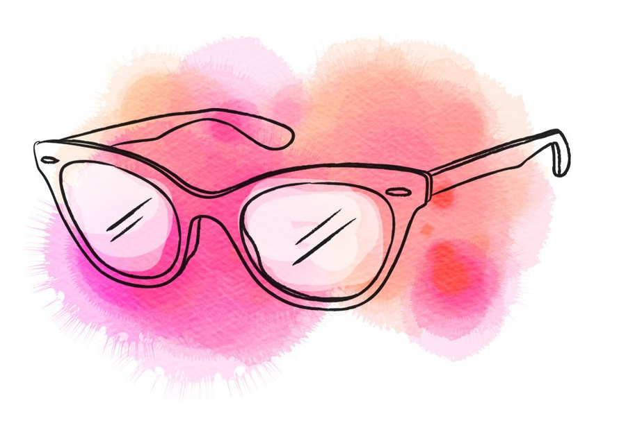
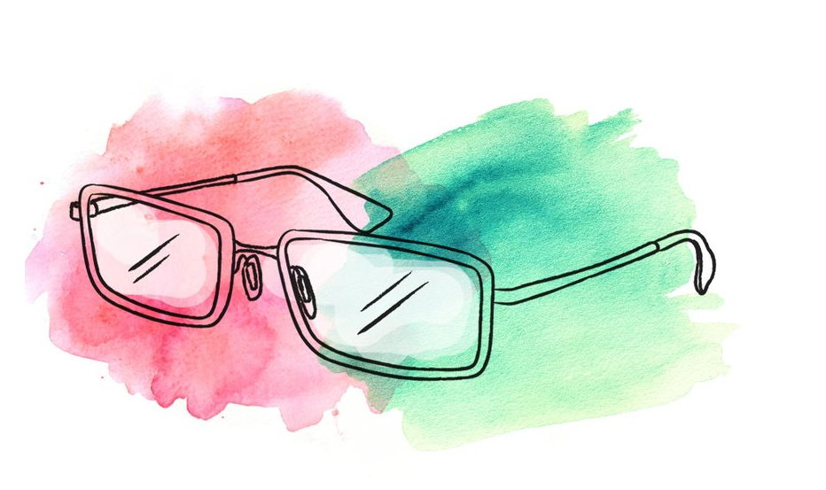
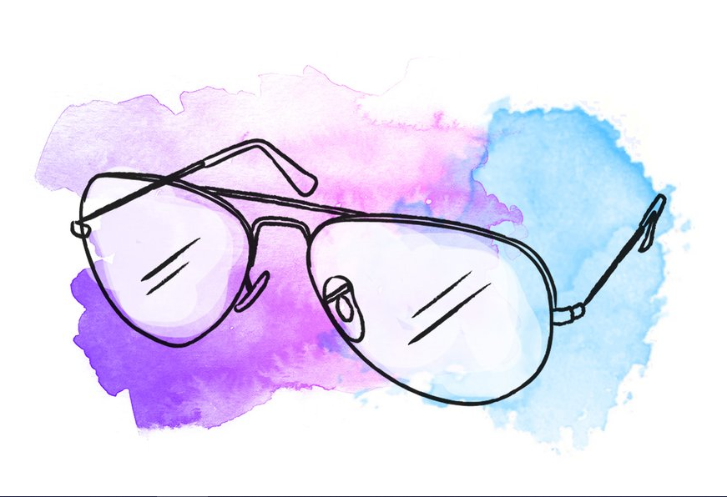
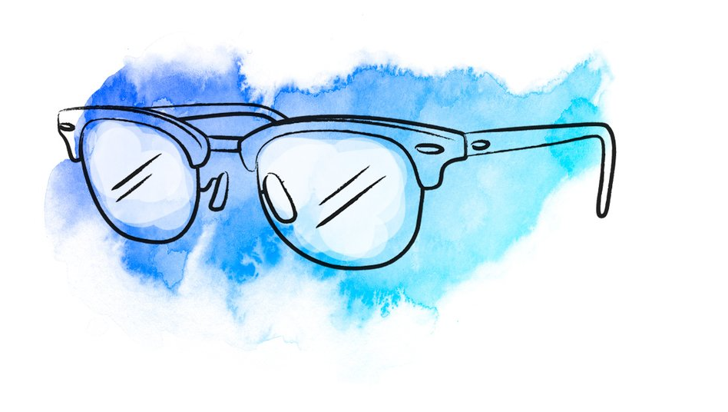

Rame de ochelari în funcție de formă și stil
Pe lângă rolul de corecție și protecție, ochelarii de vedere sunt și un important accesoriu. Când îi alegi, ține cont de stilul și personalitatea ta, precum și de faptul că există ochelari cu rame pentru bărbați, cu rame speciale pentru femei, cât și ochelari cu rame unisex.
Ochelari de vedere rotunzi
Ochelari de vedere tip Aviator
Ochelari de vedere Cat eye (ochi de pisică)
Ochelari de vedere pătrați
Ochelari de vedere tip Clubmaster
https://www.videt.ro/clasificarea-ramelor-de-ochelari.html

Slide 7
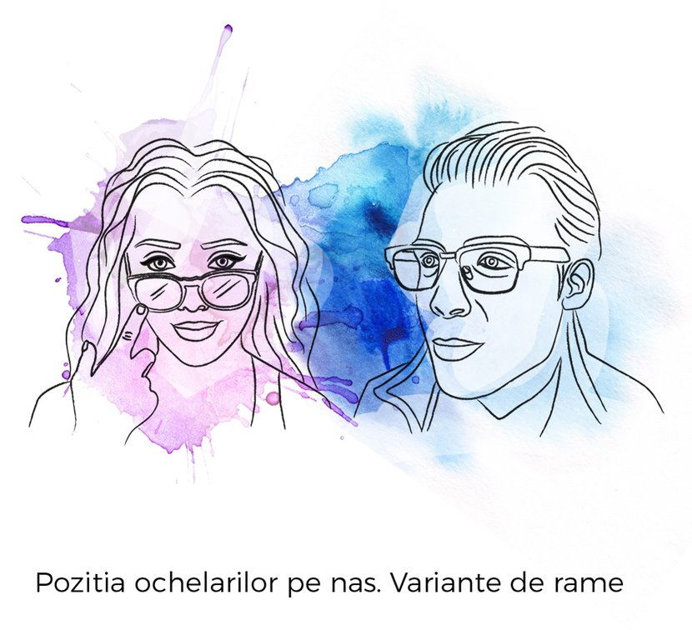

O pereche de ochelari bine aleasă trebuie să ofere un câmp vizual cât mai mare. Asta înseamnă că, după poziționarea ramei, pupilele trebuie să fi cât mai aproape de mijlocul înălțimii lentilei. Acesta este un factor important de care trebuie să ținem cont atunci când ne alegem o ramă nouă de ochelari.
Variantele de rame sunt următoarele:
Ramele cu pernițe nazale
Ramele cu punte nazală
https://www.lentiamo.ro/cum-sa-reglati-ramele-ochelarilor.html

Slide 8
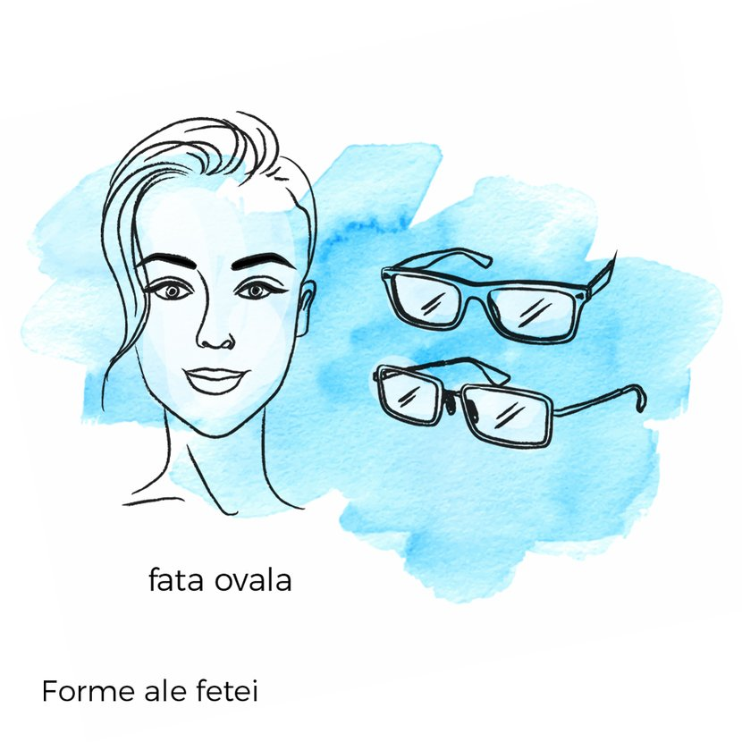
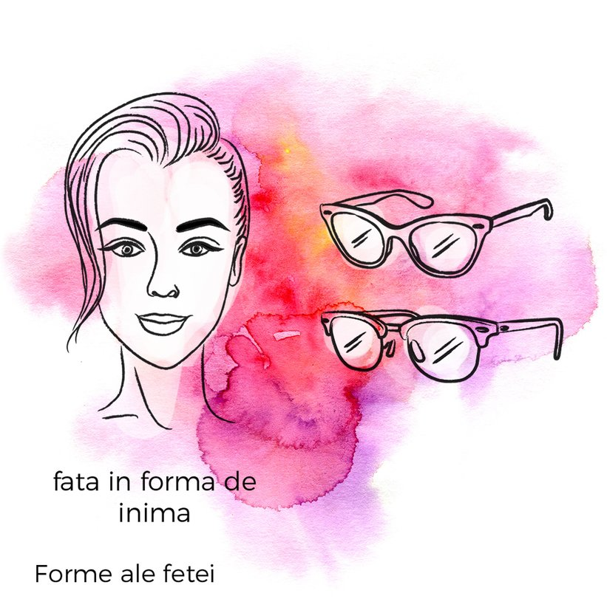
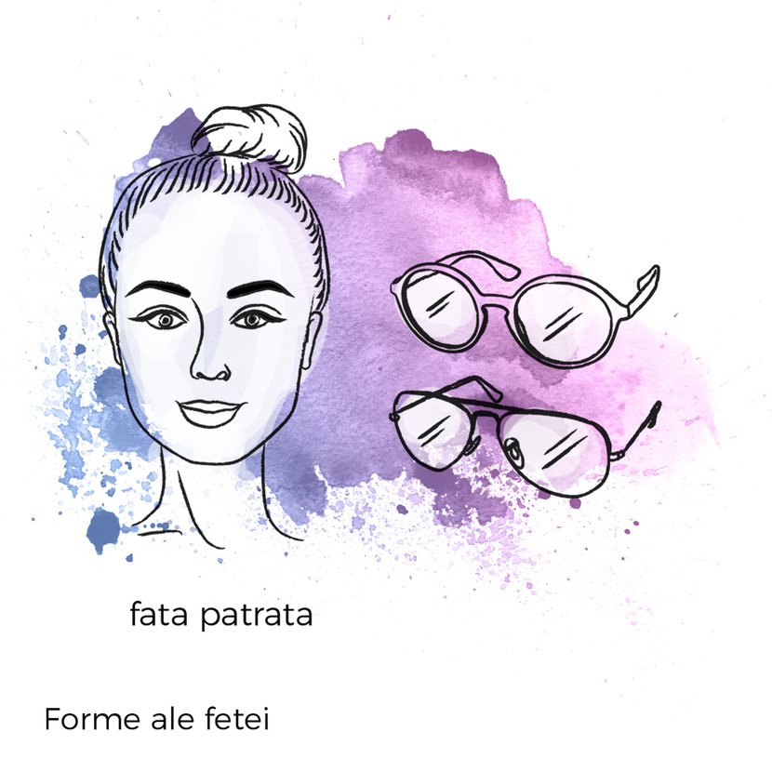
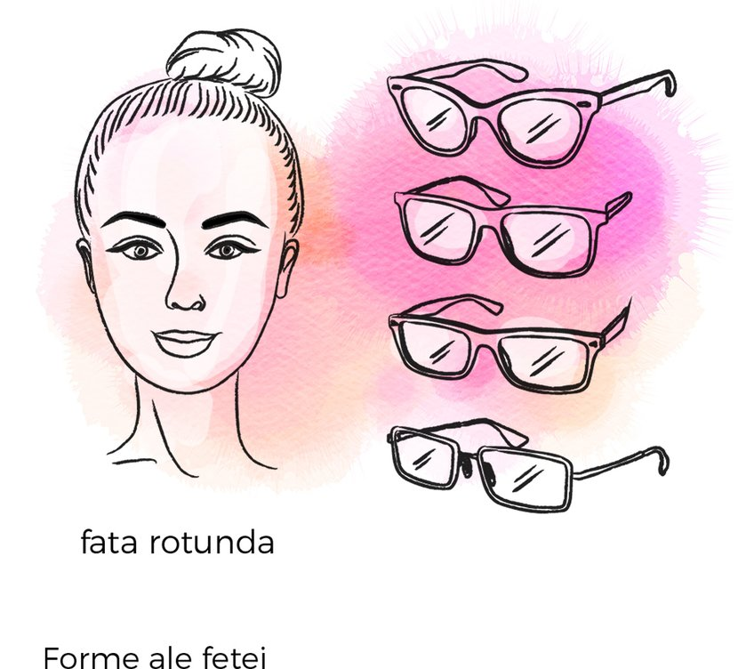
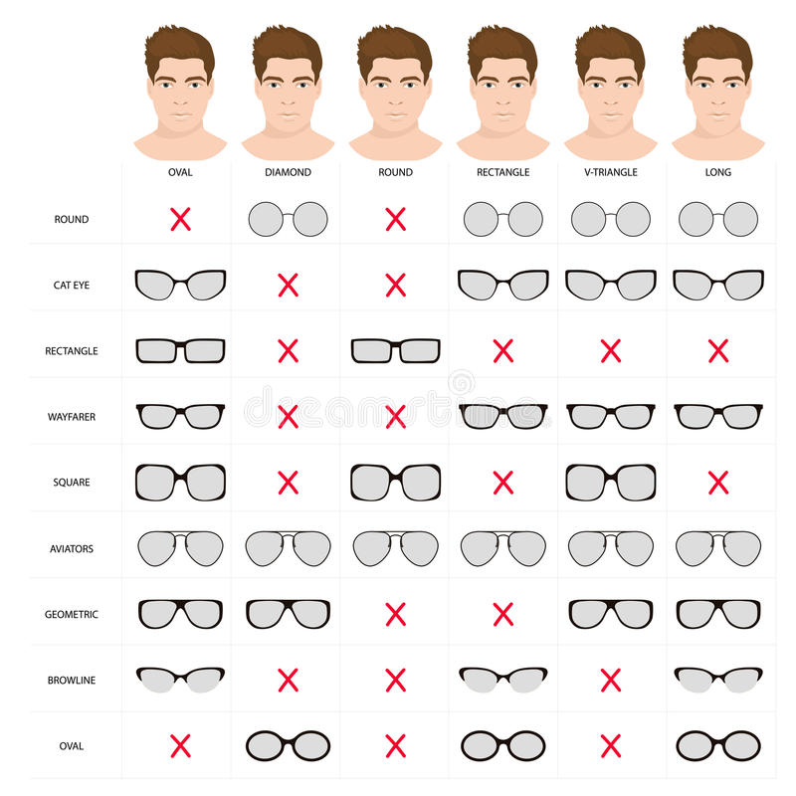
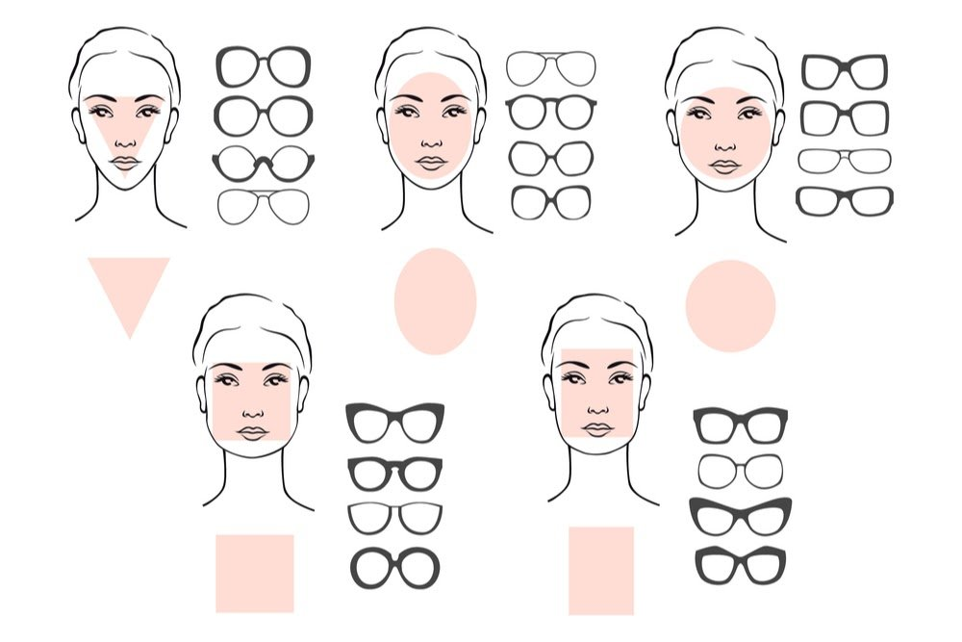
Ochelari de vedere în funcție de forma feței
Regula simplificată când vine vorba de alegerea ochelarilor de vedere în funcţie de forma feţei, este să alegi o formă a lentilei opuse formei feţei. De exemplu, pentru faţa rotundă, ramele pătrate sunt cele mai potrivite, iar pentru faţa pătrată, se potrivesc ramele rotunde. Persoanelor cu faţa ovală li se potriveşte, în principiu, orice tip de ramă.
https://buyly1m.tk/products.aspx?cname=best+sunglasses+for+face+shape+male&cid=437
https://www.videt.ro/clasificarea-ramelor-de-ochelari.html
https://blog.optiblu.ro/cum-alegi-ramele-ochelarilor-in-functie-de-fizionomie/

Slide 9

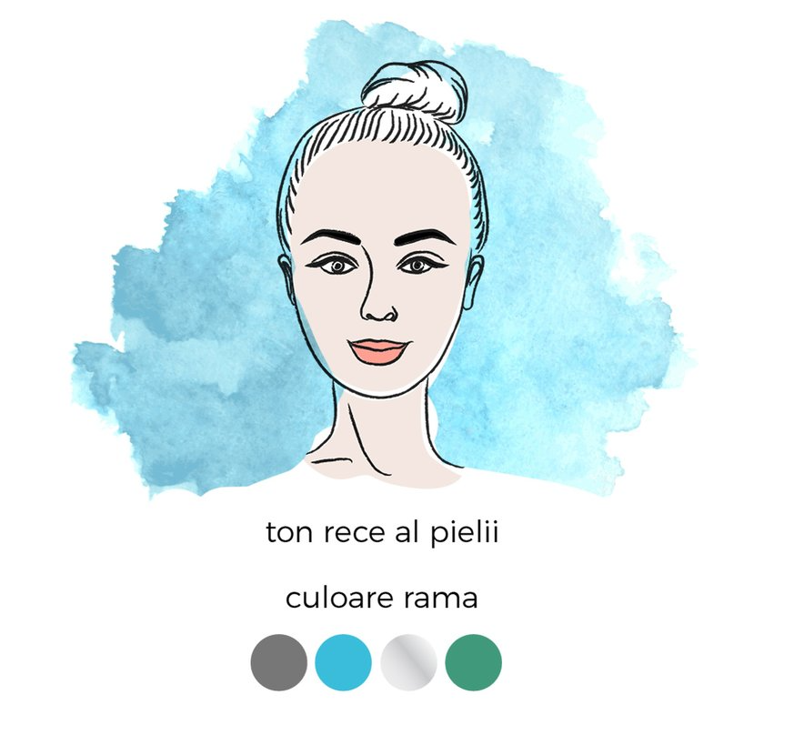

Ochelari de vedere în funcție de tomul pielii
Majoritatea persoanelor ne încadrăm în 3 mari categorii de tonuri de piele: rece, cald sau neutru. În funcție de nuanțele pielii noastre, ne alegem culorile hainelor. Cum și ochelarii sunt un accesoriu important din ținută, să vedem cum îi putem asorta corespunzător.
https://www.videt.ro/clasificarea-ramelor-de-ochelari.html

Slide 10
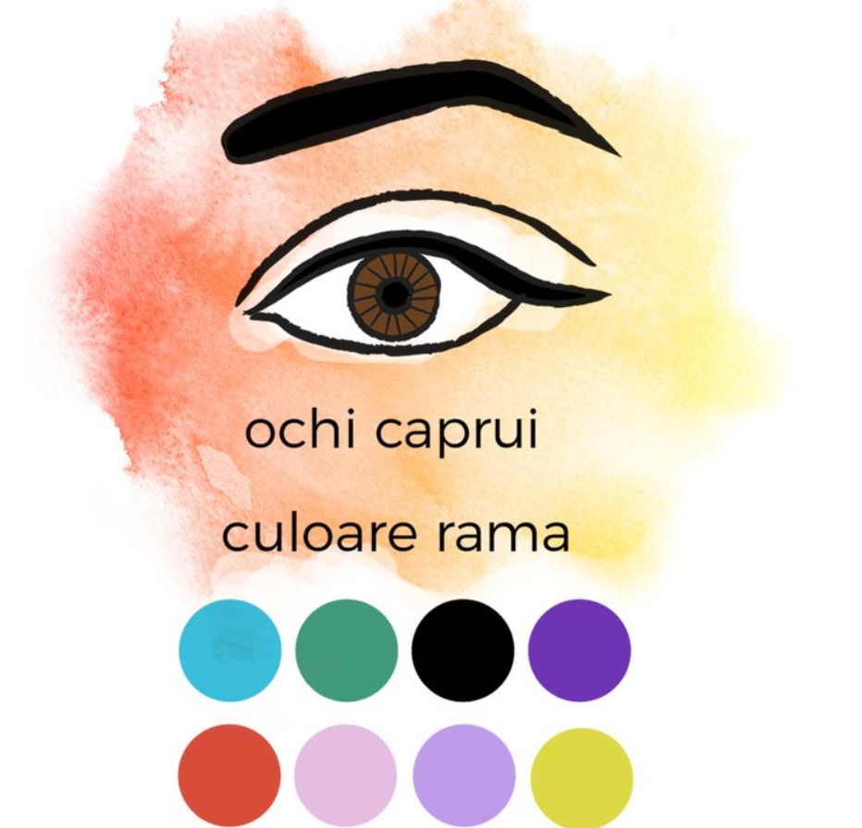
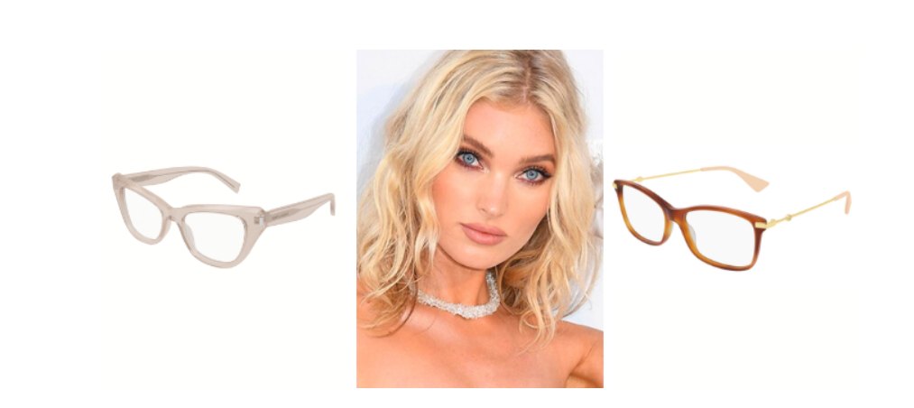
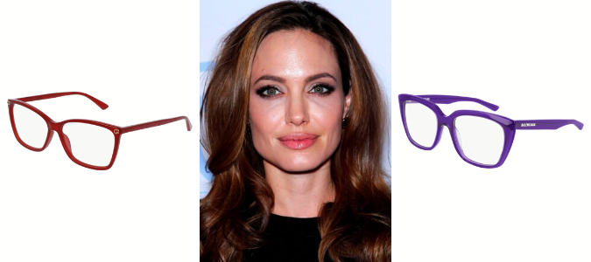
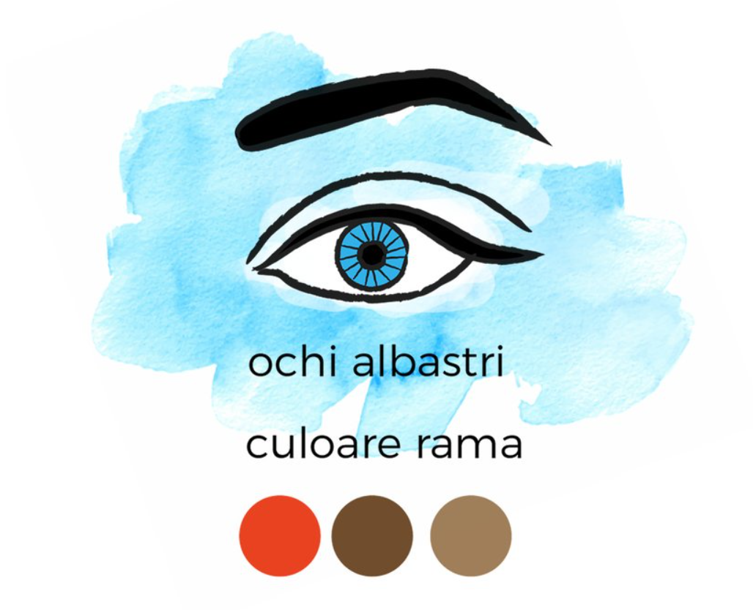
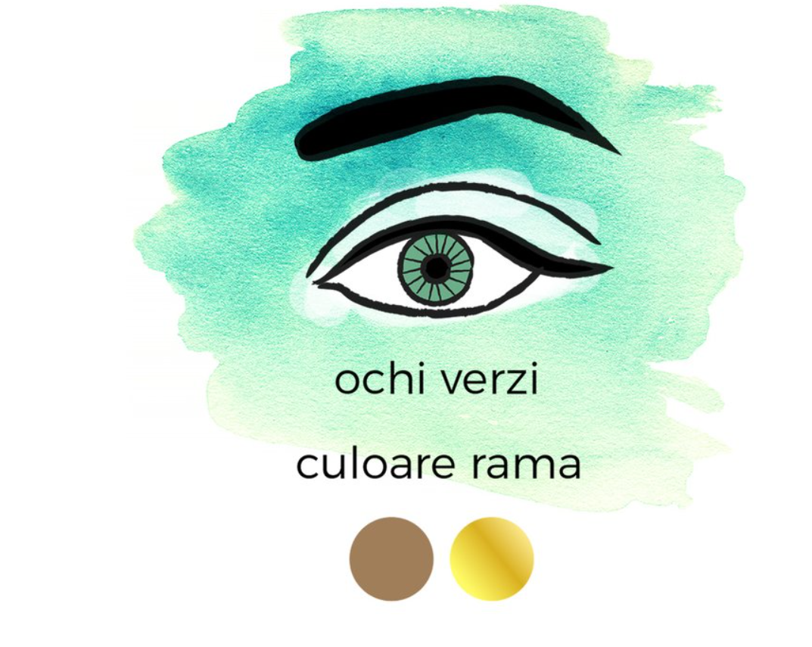
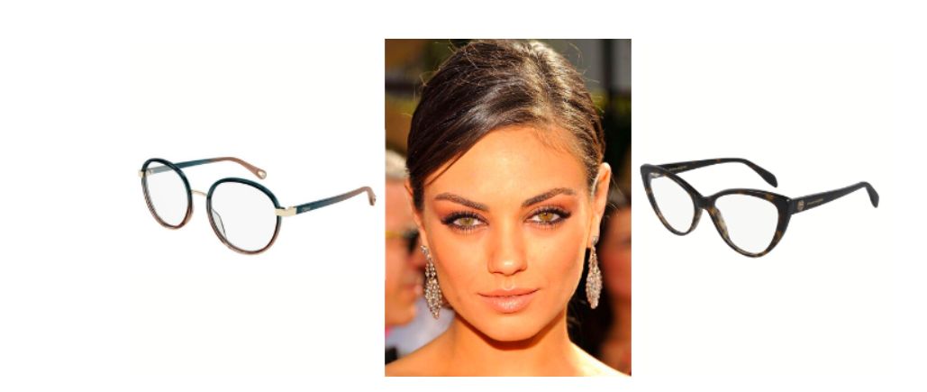
Ochelari de vedere în funcție de culoarea ochilor
Nu numai dioptriile, ci și culoarea ochilor e importantă atunci când îți alegi ochelarii de vedere. Verzi, albaștri sau căprui?.
https://www.videt.ro/clasificarea-ramelor-de-ochelari.html
https://koptic.ro/smartblog/65_culoarea-ochelarilor-in-functie-de-culoarea-o.html

Slide 11
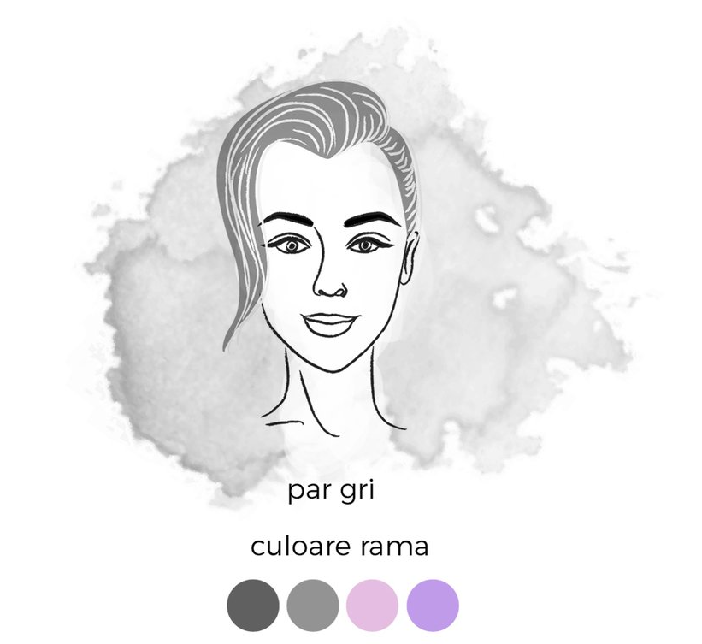
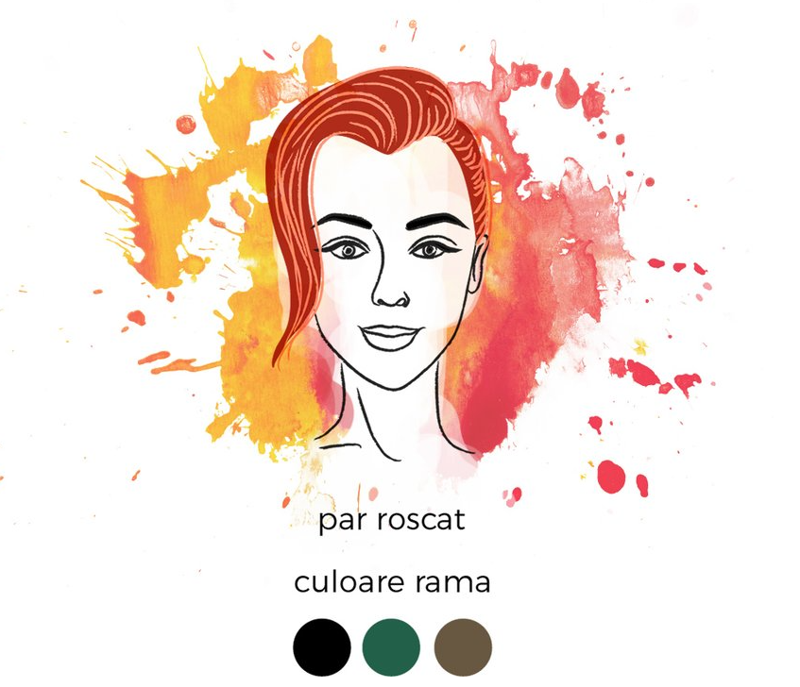
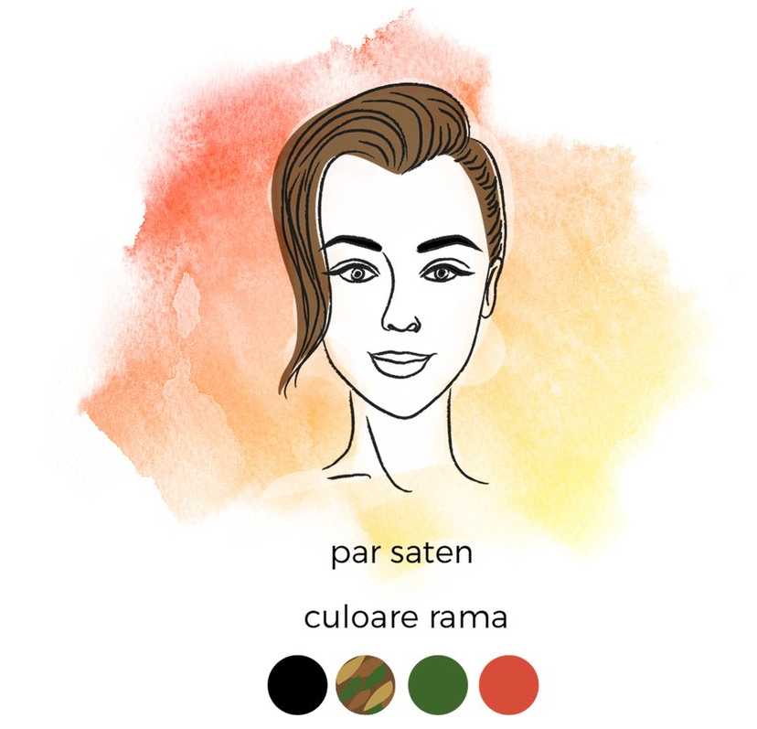
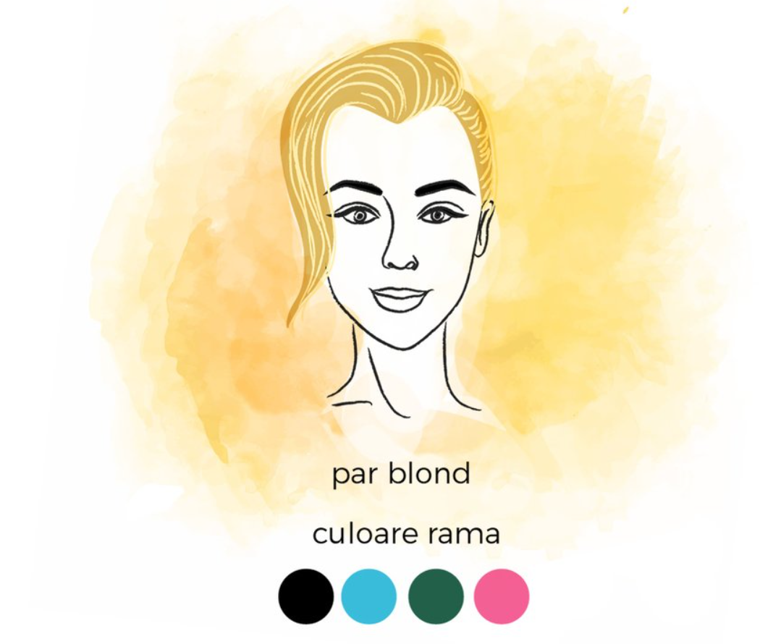
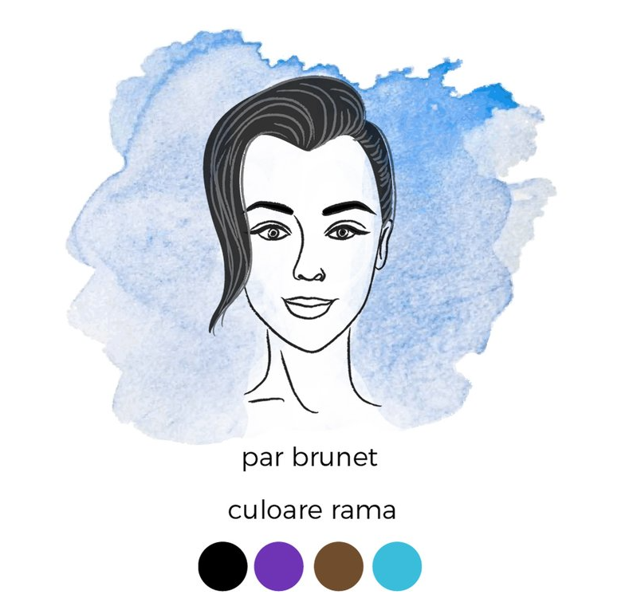
Ochelari de vedere în funcție de culoarea părului
Dacă acorzi mult timp aranjării părului, ar fi păcat să-i strici imaginea cu o culoare nepotrivită de ochelari de vedere. Vezi care sunt cei mai indicați ochelari în funcție de culoarea părului.
https://www.videt.ro/clasificarea-ramelor-de-ochelari.html

Slide 12
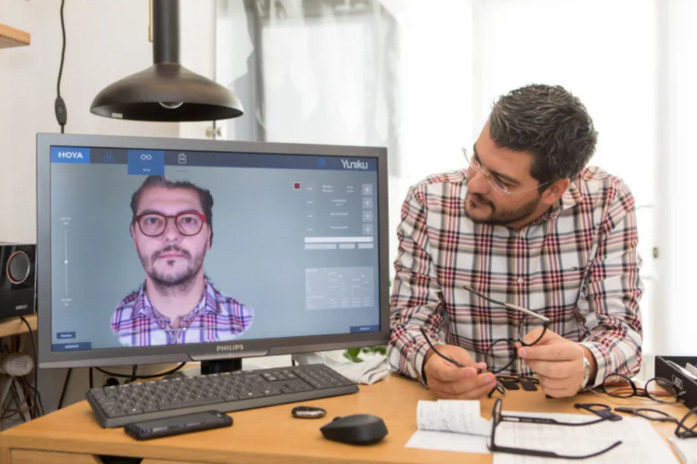
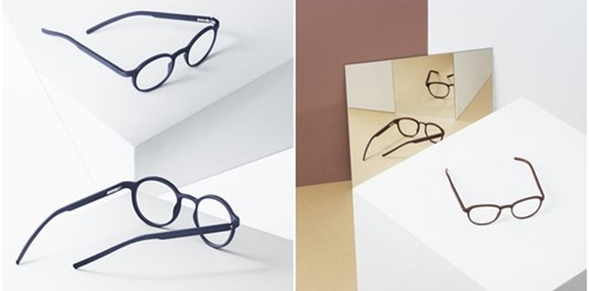
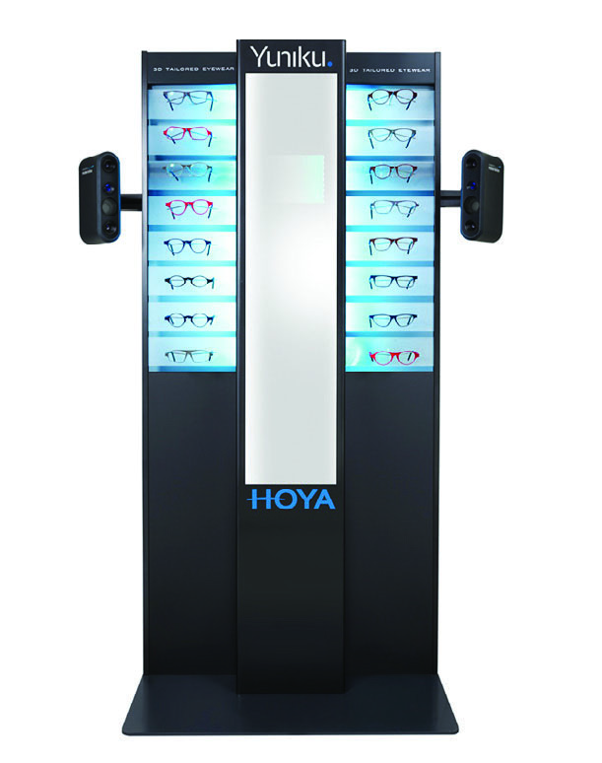
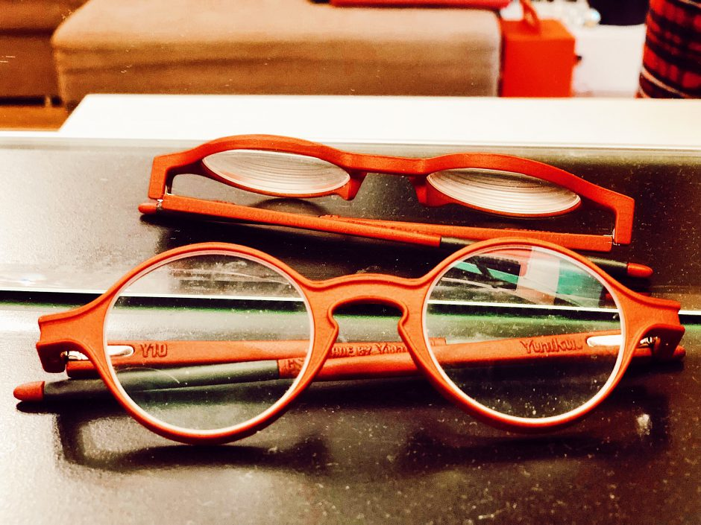
Ochelari creați special
prin imprimare 3D
Aceasta metoda conta in mergerea la optician, unde ți se scanează fața cu un software special, pentru a calcula poziția ideală a lentilelor, a evalua nevoile tale de vedere și trăsăturile faciale. Astfel vei fi sigur că ramele sunt confortabile și adecvate fizionomiei tale, iar lentilele se potrivesc perfect.
https://www.bloguluotrava.ro/primii-ochelari-din-lume-personalizati-in-tehnologie-3d/
https://mariussescu.ro/ochelarii-yuniku-3d/

Slide 13
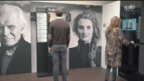
Clipul de mai jos vă arată tot procesul, de la scanarea feței până la realizarea ochelarilor prin imprimare 3D:

Slide 14
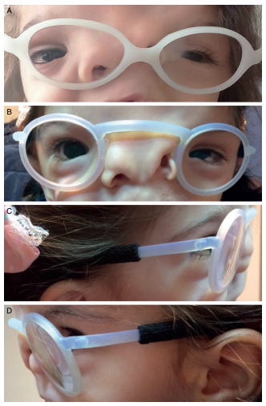
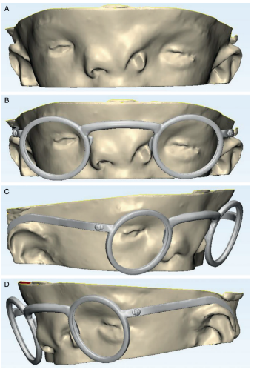
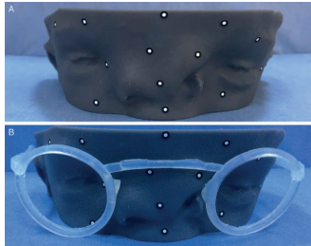
Beneficiul ramelor de ochelari printate 3D pentru oameni cu diferite deformați ale fetei.
file:///C:/Users/Antonela/Downloads/cxo.12795%20(2).pdf

Slide 15
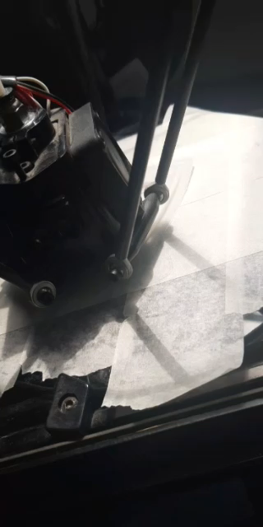
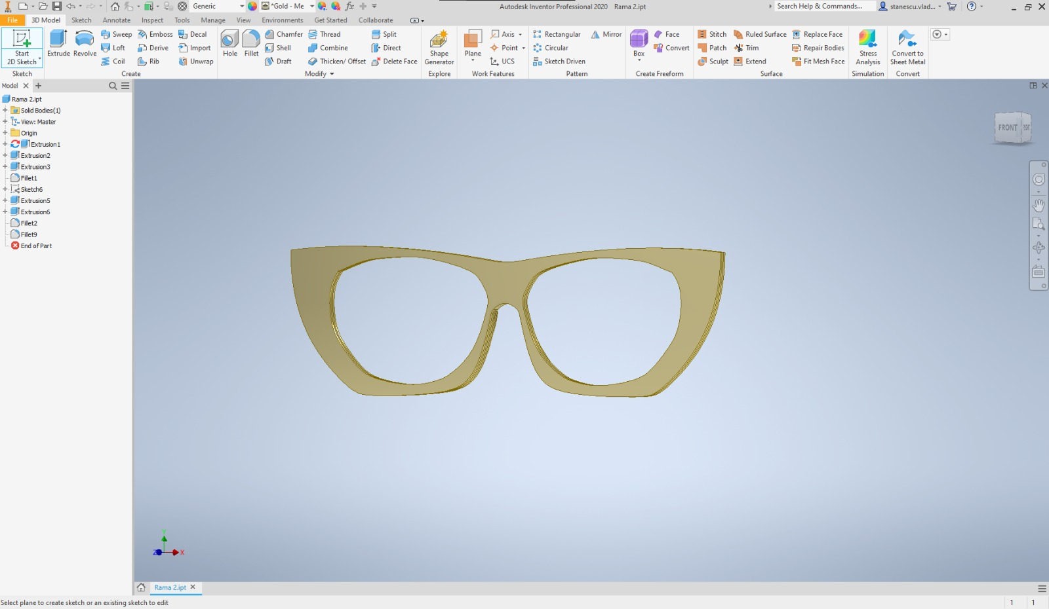
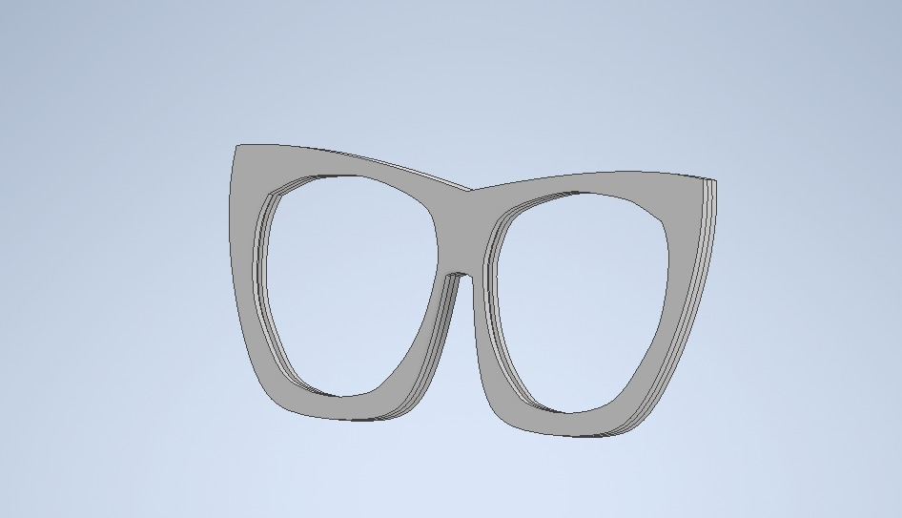




Imprimarea 3D a unei rame

Slide 16

Va mulțumesc pentru atenția acordată !

